Slide 1
Шкільна бібліотека – інформаційний центр навчального закладу

Slide 2
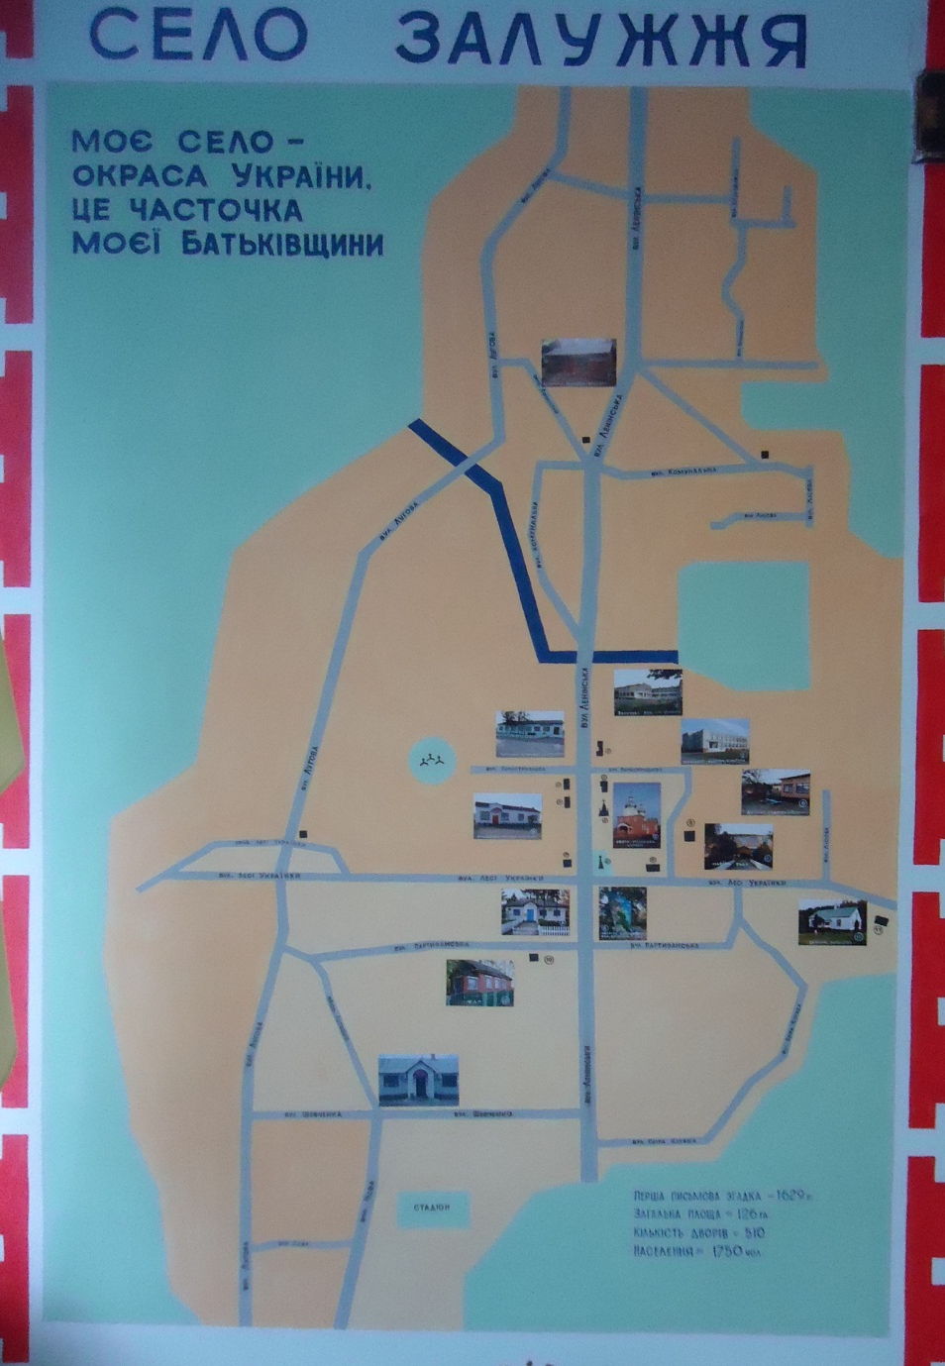
Адреса досвіду:
Наші координати:
с. Залужжя
Дубровицький район Рівненська область
34145
zaluzkalibr@mail.ru
Тел.4-61-36

Slide 3
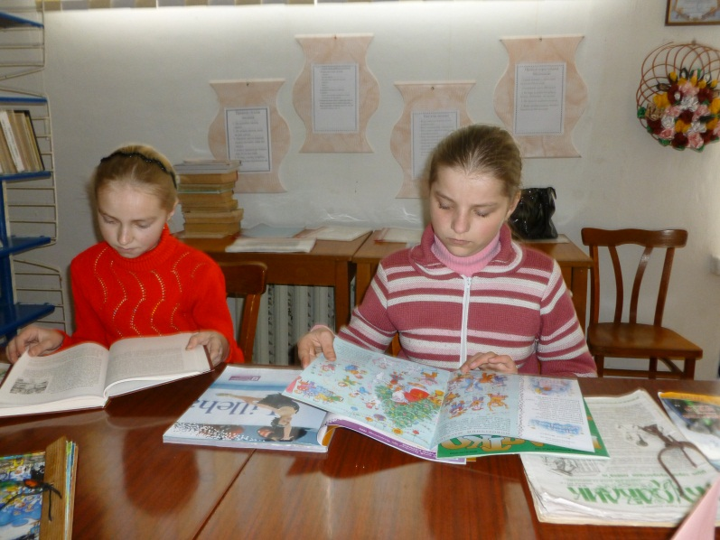
Мета і завдання – відмінне навчання
Місія бібліотеки

Slide 4
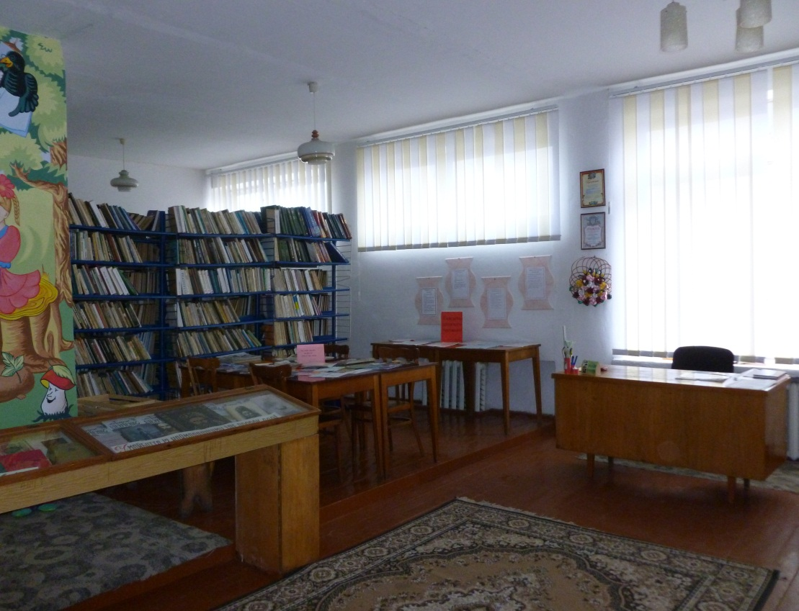
У нашому фонді:
Художньої літератури – 15386
Підручників –3800
Періодики – 6

Slide 5
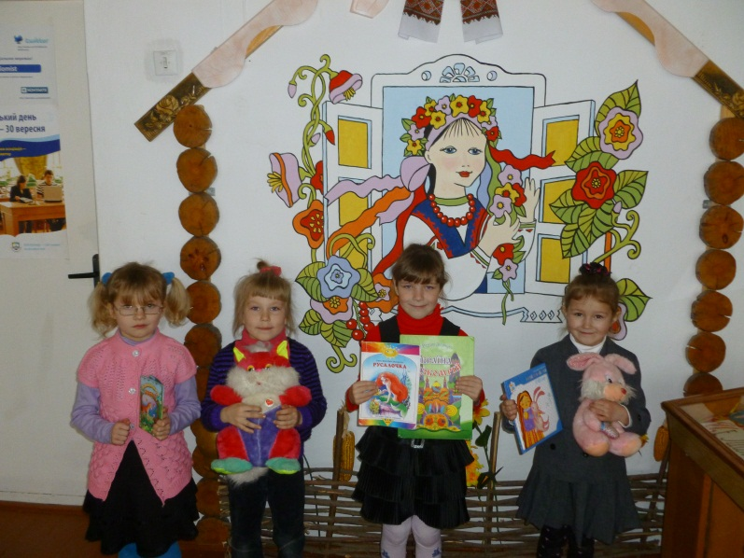
Наші користувачі:
Учні,
Вчителі,
Студенти,
Лікарі,
Волонтери і
Пенсіонери …

Slide 6
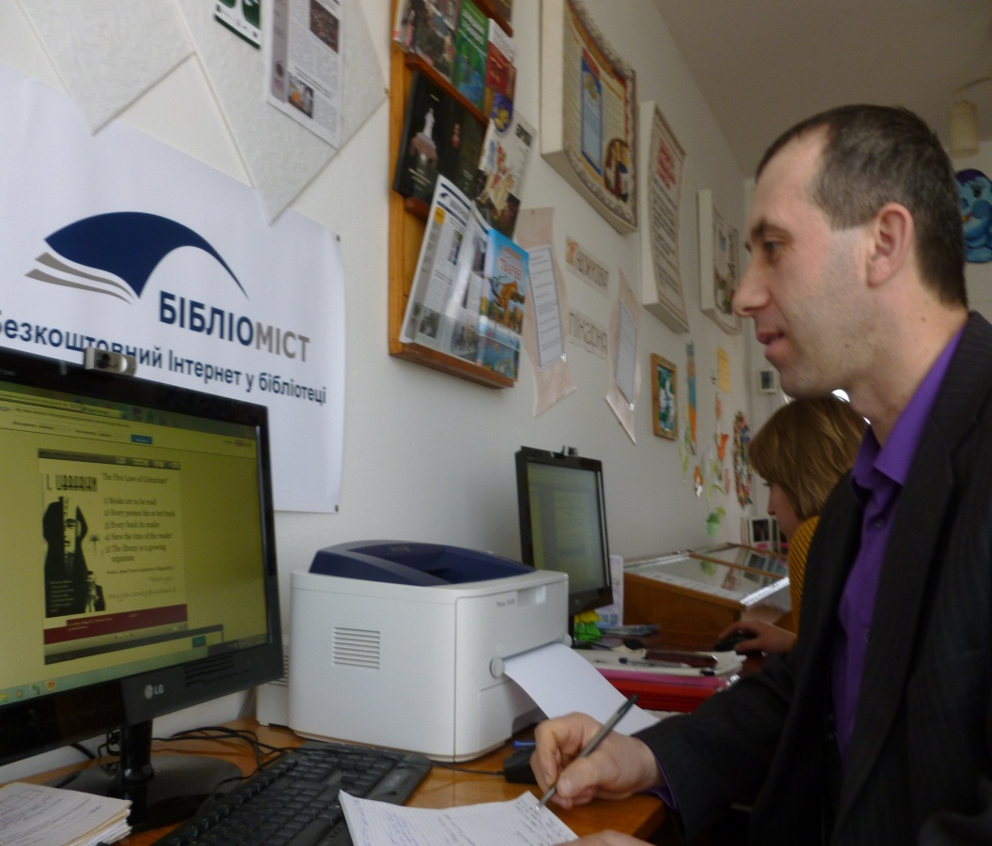
Від рукописів до сьогодення

Slide 7
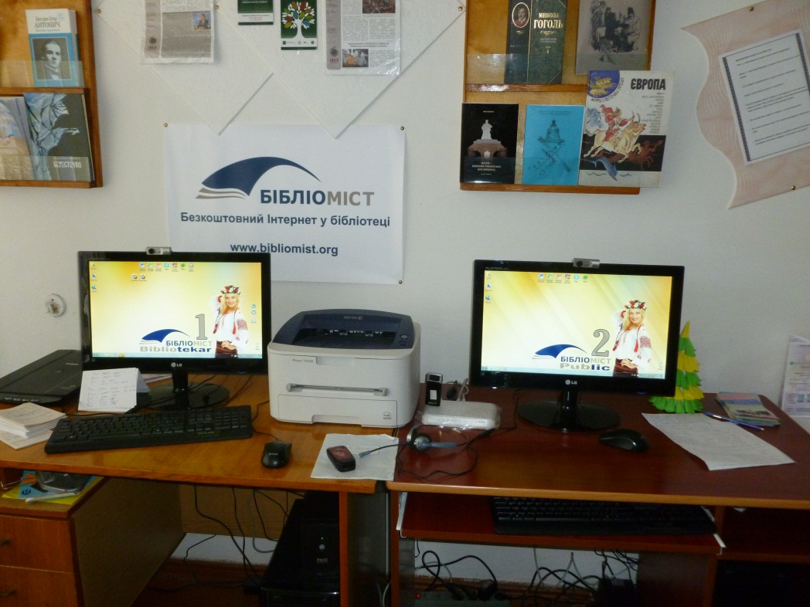
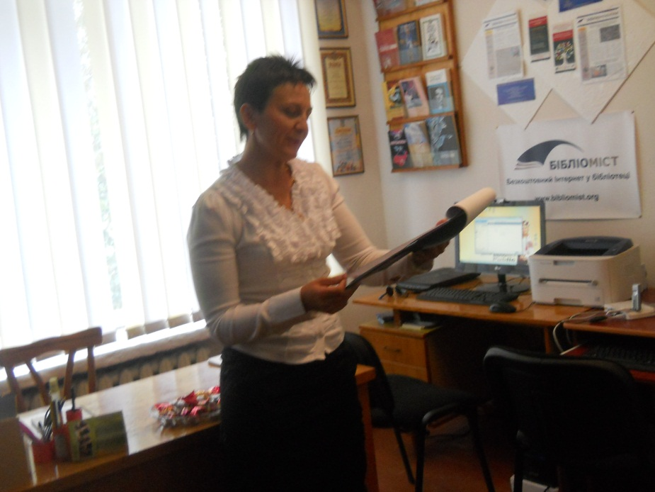
“Бібліоміст” у нас працює, усіх про все він інформує
Центр вільного доступу до інтернету

Slide 8
* забезпечуєм розробку проектів, *організовуємо роботу з електронними носіями, * обладнали комп’ютеризований читальний зал, * створили фонд електронних документів, * використовуєм комп’ютери для проведення уроків…
Розширюємо межі,прискорюємо пошук інформації

Slide 9
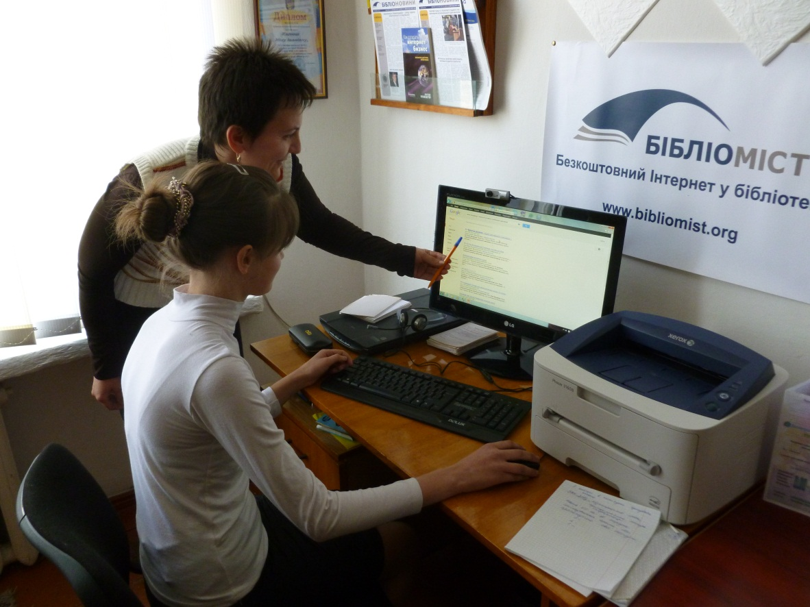
Забезпечуємо розробку проектів
«Бібліоміст»

Slide 10
Організовуємо роботу з електронними носіями
Тримаємо руку на пульсі часу:

Slide 11
в дії
Комп’ютеризований читальний зал

Slide 12
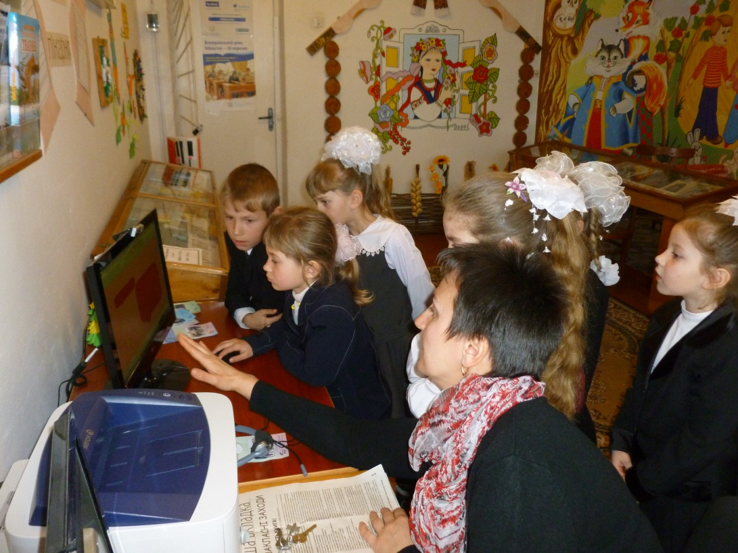
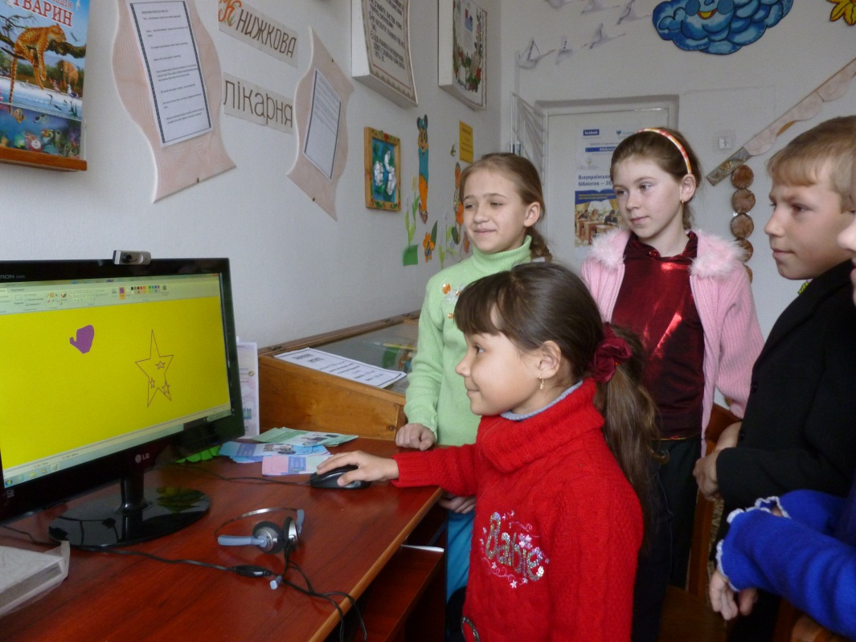
Використання комп’ютерів д проведення у
Використовуємо компютери для проведення уроків

Slide 13
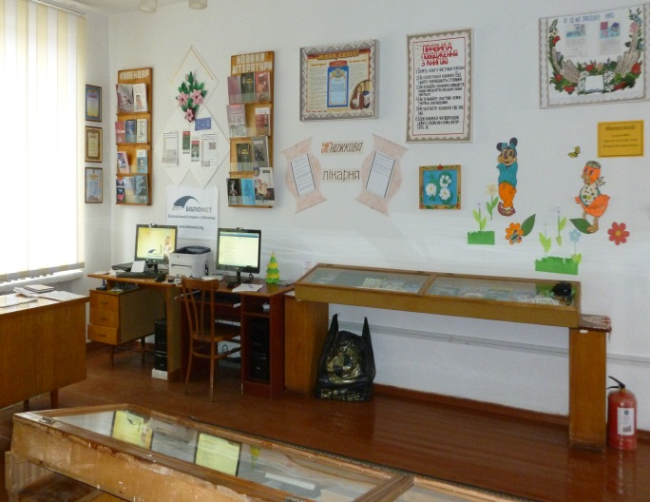
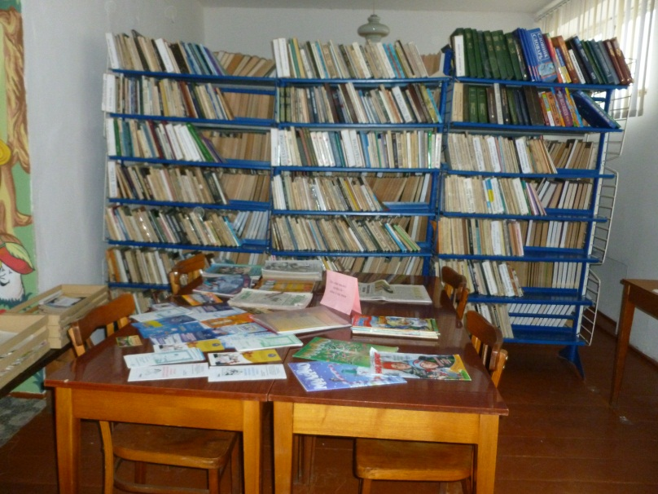
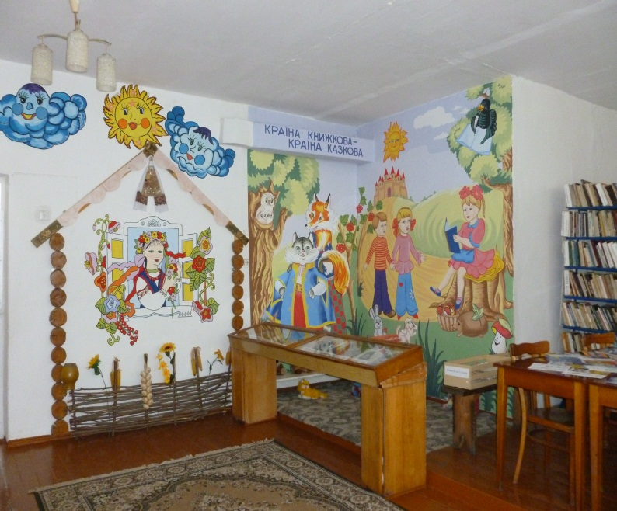
Відпочиваємо духовно

Slide 14
Бібліотека наша-центр прекрасний:інформаційний, творчий і сучасний
Від книги –
до комп’ютера…
у світ!

